Slide 1
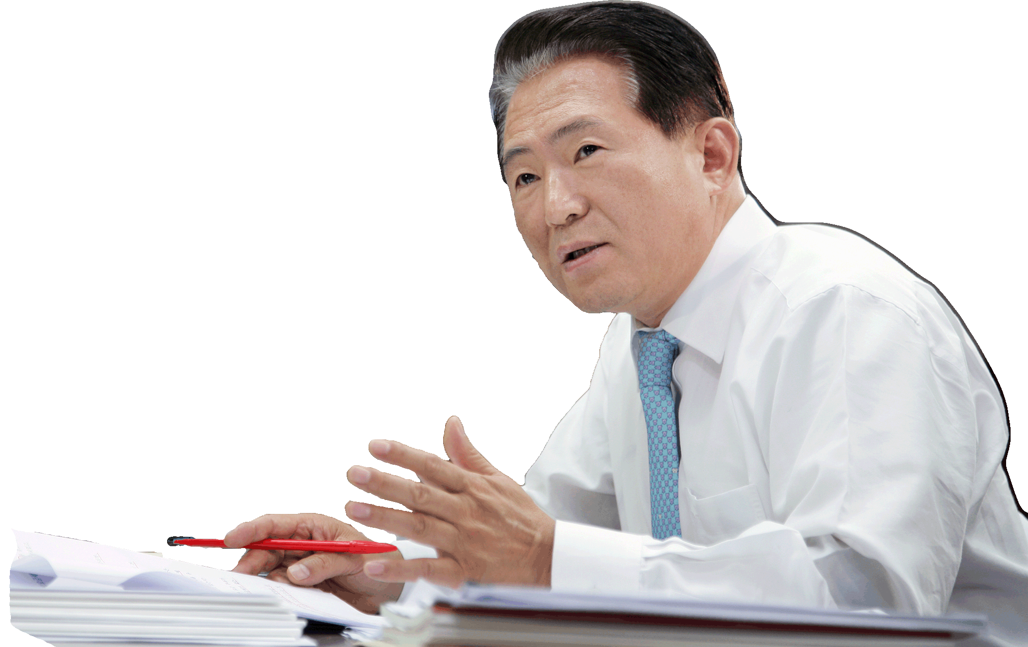


안전하고 풍부한 대체에너지
「토륨」핵발전 필요성
2013.10.28(월)
김 한 표
국회의원
(경남 거제시)

Slide 2
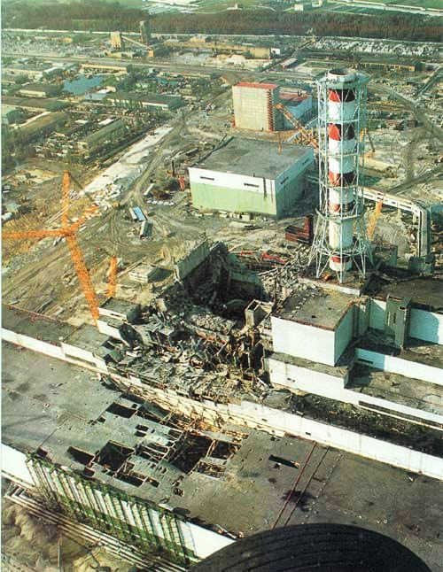
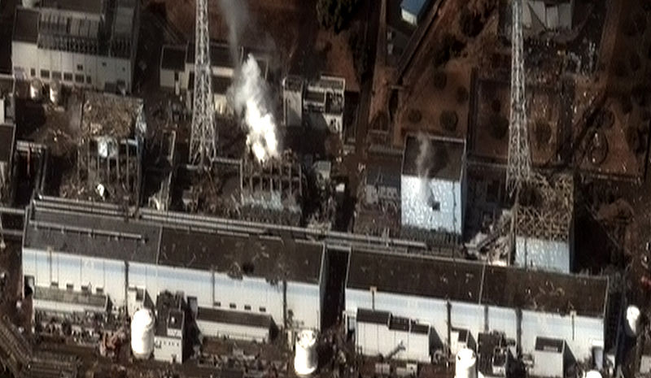
안전하고 풍부한 대체에너지「토륨」핵발전 필요성
“안전”,”신뢰”를 잃어버린 우라늄 핵발전
체르노빌
1986.4.26. 우크라이나
후쿠시마
2011.3.11. 일본
원전부품 비리
현재 진행형, 대한민국

Slide 3
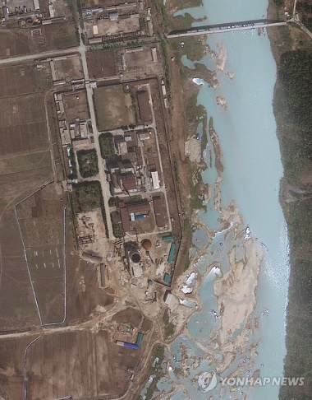
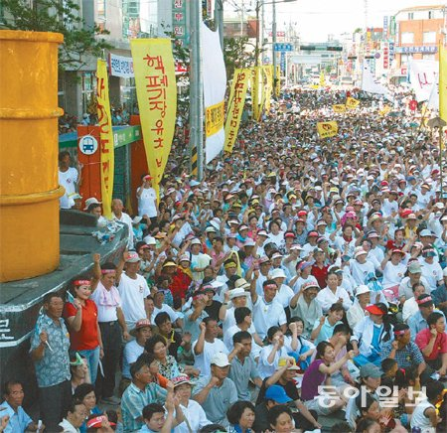
안전하고 풍부한 대체에너지「토륨」핵발전 필요성
“핵무기 확산” 위험의 우라늄 핵발전
영변
끊임 없는 북핵 위협
“핵 폐기물” 위험의 우라늄 핵발전
부안, 경주, …
국가적 갈등 요인
“장거리 송전선로” 환경문제의 핵, 우라늄 핵발전
밀양, …
국가적 갈등 요인

Slide 4
안전하고 풍부한 대체에너지「토륨」핵발전 필요성
우라늄이 대세가 되었던 이유
아인슈타인의 질량-에너지 등가공식E=mc²
우라늄 핵이 분열할 때, 결손되는 질량이 막대한 에너지로 변환된다
우라늄 핵이 분열할 때 나오는 중성자(2.5개 정도)가
다른 우라늄 핵을 때려 연쇄반응을 일으킨다
  그냥 내버려 두면 “핵폭탄”
  천천히 연쇄반응이 일어나도록 조절하면 “핵발전”
  이 때 나오는 부산물 중 플루토늄으로도 “핵폭탄” 제조
➔ 안전문제는 제쳐 놓고
“꿩 먹고 알 먹고”, “두 마리 토끼 잡기”에 만족

Slide 5
안전하고 풍부한 대체에너지「토륨」핵발전 필요성
토륨이 버림 받았던 이유
미임계(未臨界)
토륨도 핵이 분열할 때, 결손되는 질량이 막대한 에너지로 변환된다
토륨 핵이 분열할 때 나오는 중성자(1개 미만)는
연쇄반응을 일으키기에 부족하다
  “핵폭탄”을 만들 수 없다
  “핵발전”을 하려 해도
  별도의 입자가속기로 중성자를 공급해 주어야 한다
  플루토늄이 만들어지지 않는다
➔ 핵발전도 쉽고, 핵폭탄제조에도 도움이 되는 우라늄을 제쳐 놓고
토륨을 쓸 이유가 없었다

Slide 6
우라늄과 토륨의 새옹지마(塞翁之馬)
안전하고 풍부한 대체에너지「토륨」핵발전 필요성
 | 우라늄 | 토륨
안전성 | 노심용해 (1130°C) 내버려두면 계속 탄다 | 고용융점 → 안전 (금속 1750°C, 산화물 3300°C) 내버려두면 꺼진다
핵무기 확산 | 심각 (부산물인 플루토늄 포함) | 염려 없음
방사성 핵폐기물 | 심각 (반감기 수십만년) | 부피 1/100 반감기 1/1000 (수백년)
자원 | 지역적으로 편중 0.7%만 사용가능 (U-235) 나머지 대부분은 U-238 | 비교적 골고루 퍼져 있음 우라늄의 3~4배 100% 모두 사용가능 (Th-232)
기술 수준 | 성숙되었지만 핵폐기물, 위기관리 등 문제 산적 | 우라늄 비해 5~10년 뒤짐 우라늄 산업/기술계의 협조 필요
입자가속기 | 가속기 불필요 | 소규모 가속기 필요
장거리 송전 | 필수적 | 안전 → 소규모 지역 발전 → 장거리 송전 불필요 가능성
 | 인도, 중국 사고時 방사능낙진→편서풍→한국 | 인도, 중국과 연구협력 필요 신산업창출로 창조 경제 기여

Slide 7
안전하고 풍부한 대체에너지「토륨」핵발전 필요성
정책 제안 : 「토륨」핵발전에 대한 연구 필요성
국가에너지 기본계획 (2013.10.14 보도)
  “안전 우선 — 비싼 전기”
토륨 핵발전
  “안전하고 싼 전기” 생산 가능성 (우라늄핵발전소 건설의 1/7)
  낮은 온실가스 배출 (석탄발전의 1/30, 천연가스의 1/3)
  풍부하고 골고루 퍼져 있는 매장량 (전세계 2500년 소비전력 생산)
  세계적인 연구가 이루어 지고 있다 (인도, 중국, 유럽, 미국, 일본 등)
➔ 새로운 가능성이 있다면
연구 기회를 마련하고, 다각적인 검토를 해 보아야 한다

